Slide 1
Практическая реализация модели структурного представления и методы математического анализа

Slide 2
Разработка модели структурного представления и метода тематического анализа текста
Лингвистический анализ
Статистический анализ
Первый ориентирован на извлечении смысла текста по его семантической структуре.
(более трудоемок и сложен в использовании)
Второй – по частотному распределению слов в тексте.
(Используется в данной работе)

Slide 3
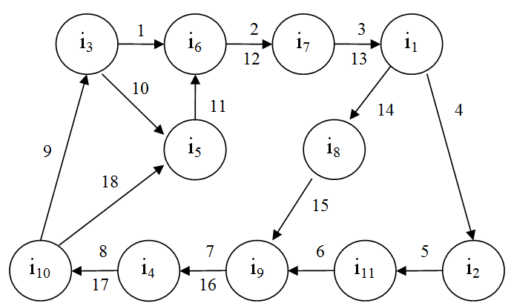
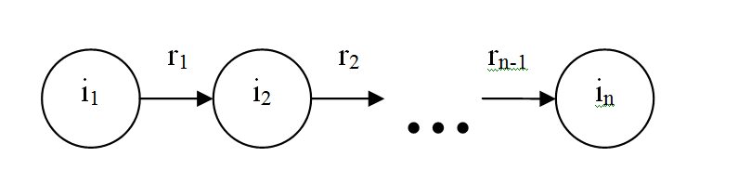
Графовая модель структурного представления текста произвольного содержания
Граф
Мультиграф

Slide 4
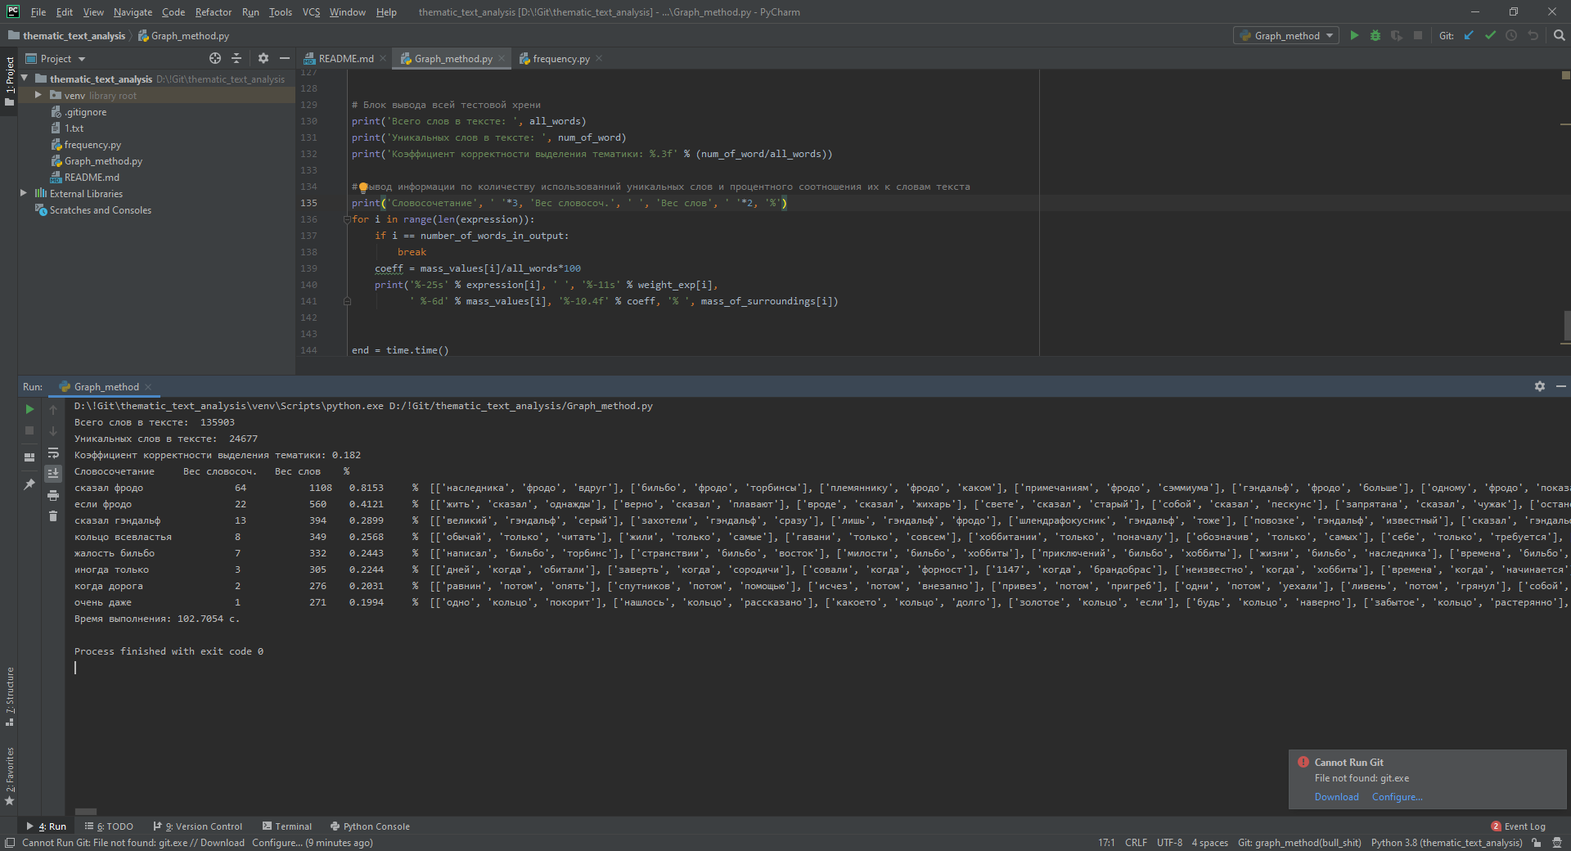
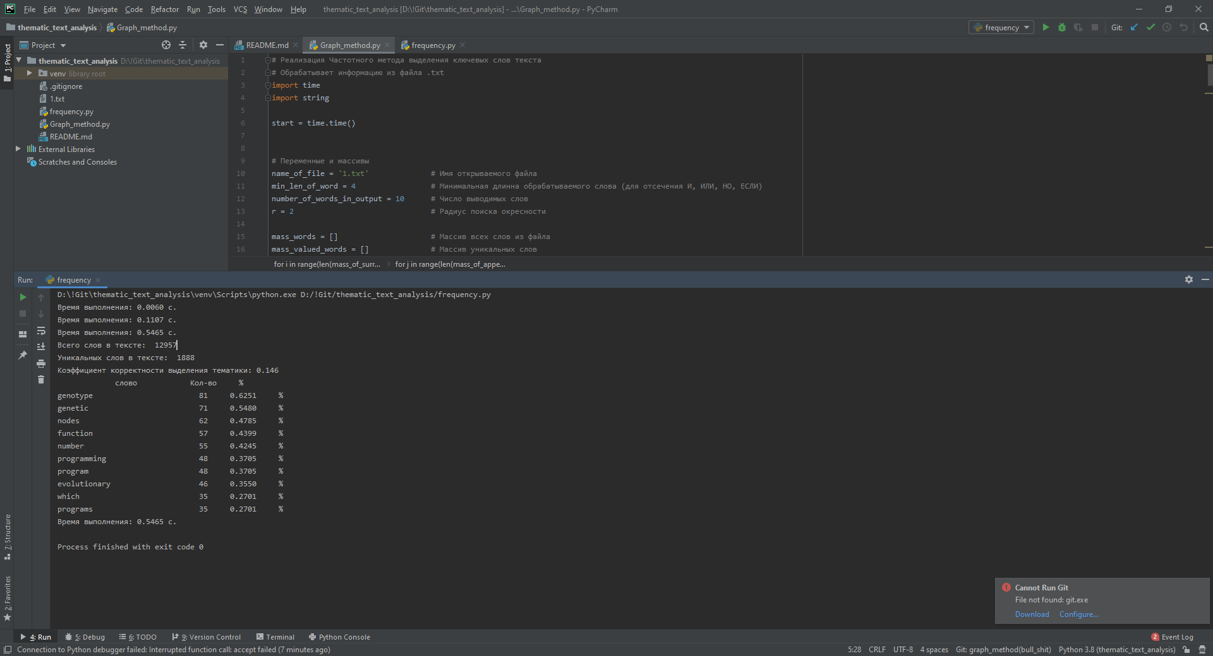
Программа
Книга 1 – Властелин колец: Братство кольца
Результат анализа статьи Genetic Programming

